Slide 1
Python
Sintaxis

Slide 2
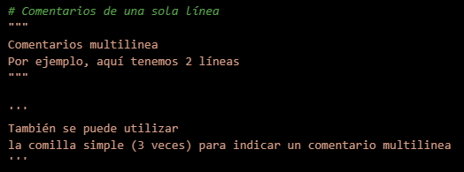
Comentarios

Slide 3
Variables
Una variable es la representación de un dato almacenado en la memoria dinámica (RAM)
Un nombre de variable no puede comenzar con un número
Un nombre de variable debe comenzar con una letra o el carácter de subrayado
Un nombre de variable solo puede contener caracteres alfanuméricos y guiones bajos (A-z, 0-9 y _).
Case sensitive: Los nombres de las variables distinguen entre mayúsculas y minúsculas (hola, Hola y HOLA son tres variables diferentes)

Slide 4
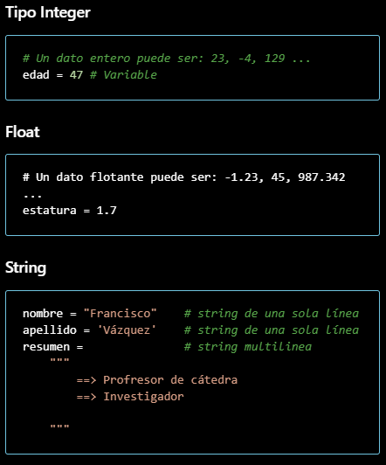
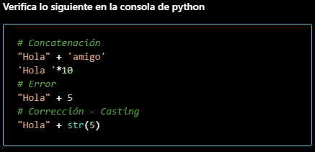
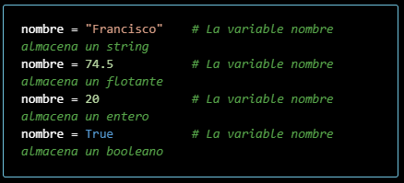
Tipos de datos & Tipado dinámico

Slide 5
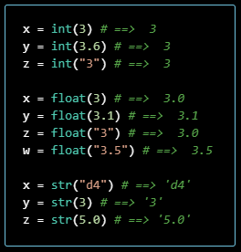
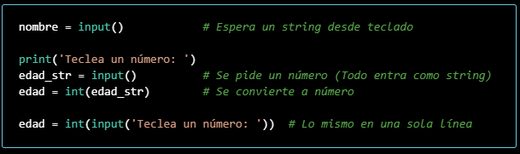
Casting & Input (keyboard)

Slide 6
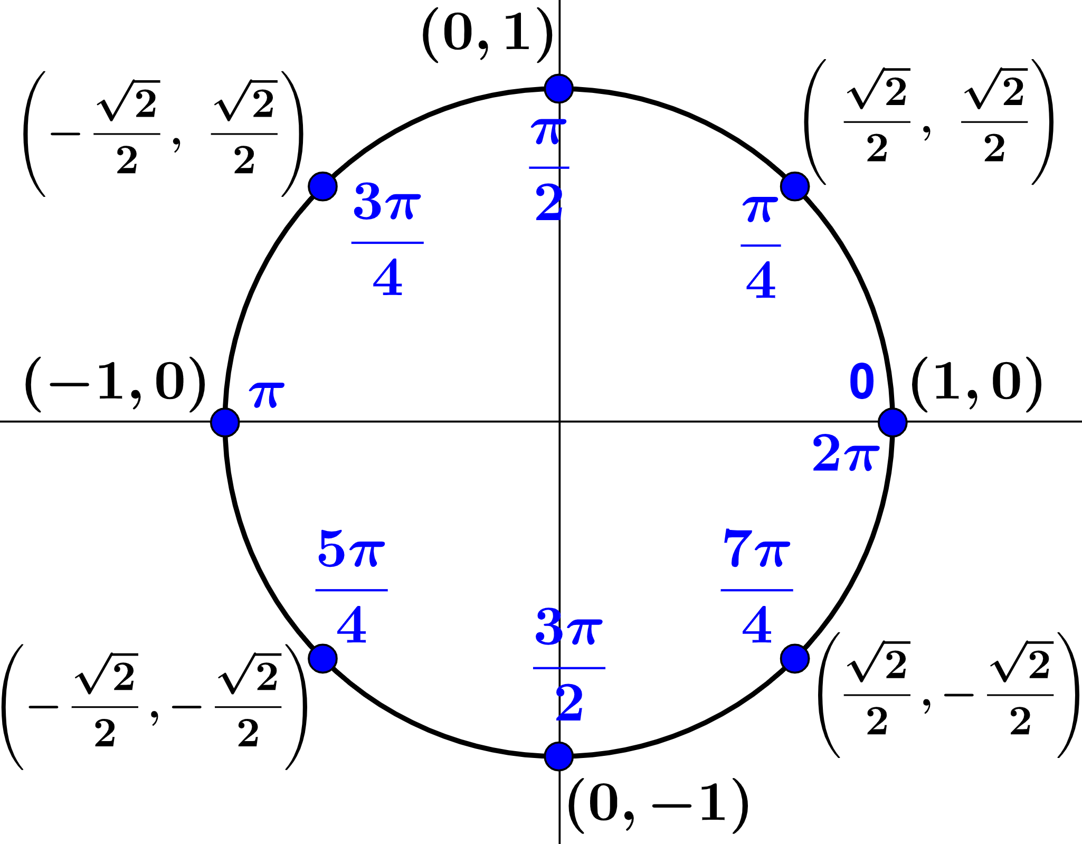
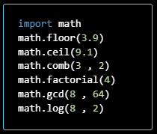
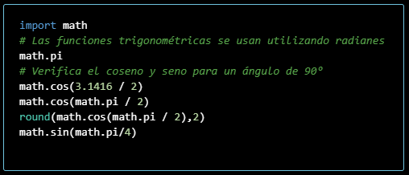
Librería math

Slide 7
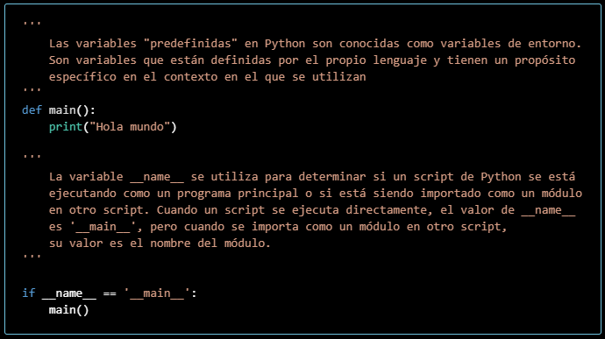
Función main (buena práctica)

Slide 8
Entorno virtual
Las aplicaciones en Python usualmente hacen uso de paquetes y módulos que no forman parte de la librería estándar. Las aplicaciones a veces necesitan una versión específica de una librería, debido a que dicha aplicación requiere que un bug particular haya sido solucionado o bien la aplicación ha sido escrita usando una versión obsoleta de la interfaz de la librería.
Esto significa que tal vez no sea posible para una instalación de Python cumplir los requerimientos de todas las aplicaciones. Si la aplicación A necesita la versión 1.0 de un módulo particular y la aplicación B necesita la versión 2.0, entonces los requerimientos entran en conflicto e instalar la versión 1.0 o 2.0 dejará una de las aplicaciones sin funcionar.
La solución a este problema es crear un entorno virtual, un directorio que contiene una instalación de Python de una versión en particular, además de unos cuantos paquetes adicionales.
Diferentes aplicaciones pueden entonces usar entornos virtuales diferentes. Para resolver el ejemplo de requerimientos en conflicto citado anteriormente, la aplicación A puede tener su propio entorno virtual con la versión 1.0 instalada mientras que la aplicación B tiene otro entorno virtual con la versión 2.0. Si la aplicación B requiere que actualizar la librería a la versión 3.0, esto no afectará el entorno virtual de la aplicación A.

Slide 9
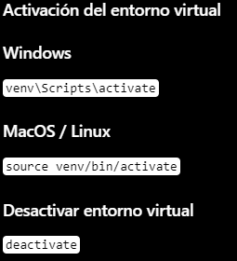
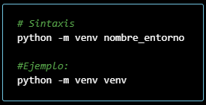

Entorno virtual

